Slide 1
第一课 初识材质
笔墨纸张认识

Slide 2
自我介绍
老师介绍
小朋友介绍自己

Slide 3
导入--面前的工具
笔，羊毛；笔架；
纸张：毛边纸，宣纸；镇尺；
砚台，装墨；墨；
笔洗：水，墨太干；
阅读架、临帖架。

Slide 4
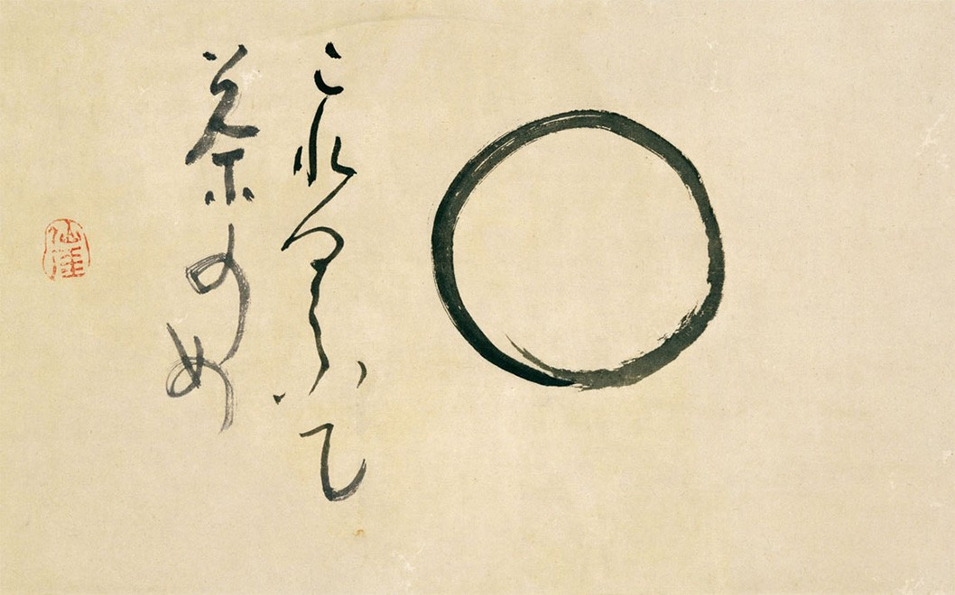

Slide 5
训练：写一个形状
在纸上写一个圆、方、三角等任何形状，体验纸笔水墨的感觉。
主体；
有一个自己的签名（落款）；
盖一个章。

Slide 6
小知识
禅书，禅画。
仙崖义梵
仙崖义梵，（1750年－1837年），日本江户时代的画家与书法家。他11岁成为临济禅僧人。在其后76年的生命中，他投身于绘画与书法。仙崖义梵的作品题材多样，从佛教肖像到风景、植物、动物等皆有涉略。

Slide 7
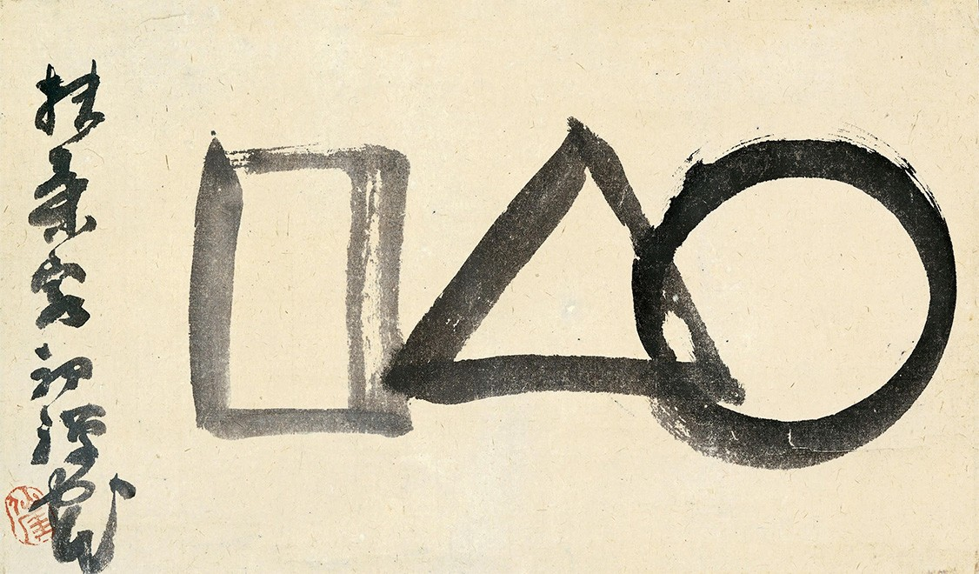

Slide 8
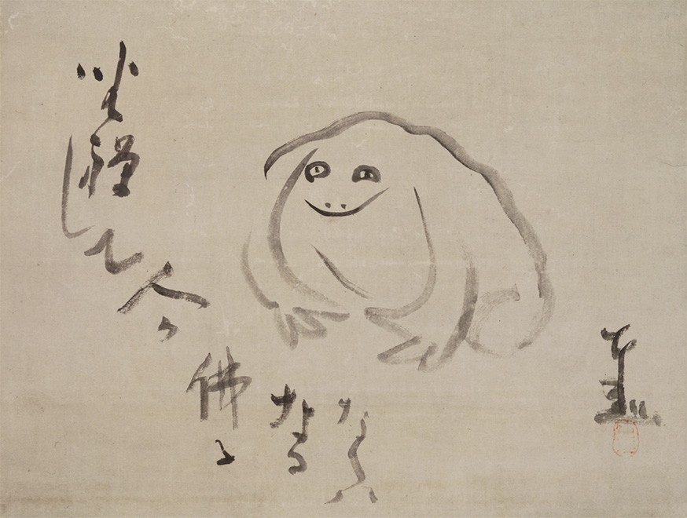

Slide 9
操作开始：写一个形状
在纸上写一个圆、方、三角等任何形状；体验纸笔水墨的质感
主体；
有一个自己的签名（落款）；
盖一个章。

Slide 10
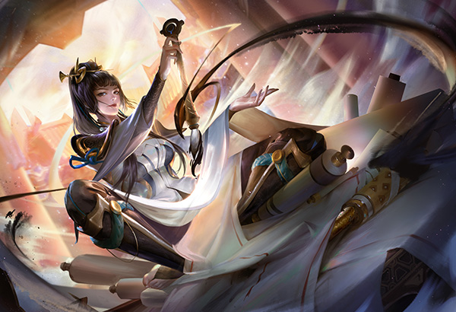
王者荣耀上官婉儿
第一用笔，第二识势，第三裹束，三者兼备，然后为书。
—— 唐张怀瓘《玉堂禁经》

Slide 11
小结
毛笔在纸上书写传达出的艺术审美

Slide 12
学习目的
第一次用毛笔写了一个蛋；
了解了禅书，以及每个人写字风格都不一样；
找到自己的风格。

Slide 13
课程规划
单字作品--各种字体尝试--对繁体、篆体、甲骨文有初步认识
二字作品-- 魏碑
四字作品、对联 -- 楷书、控笔、规范
诗词 -- 行书
古文、写经

